Slide 1


Slide 2
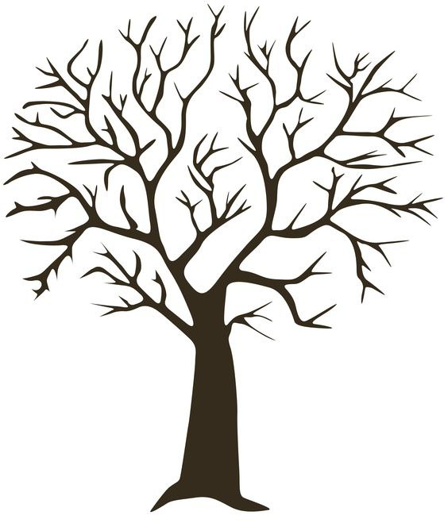
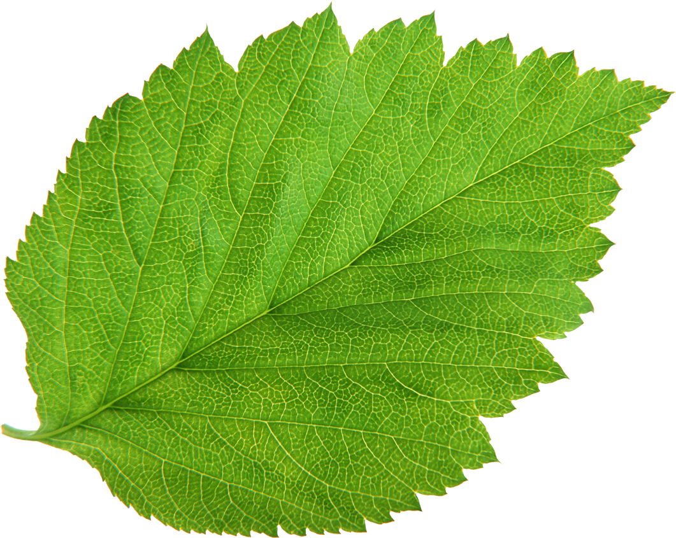
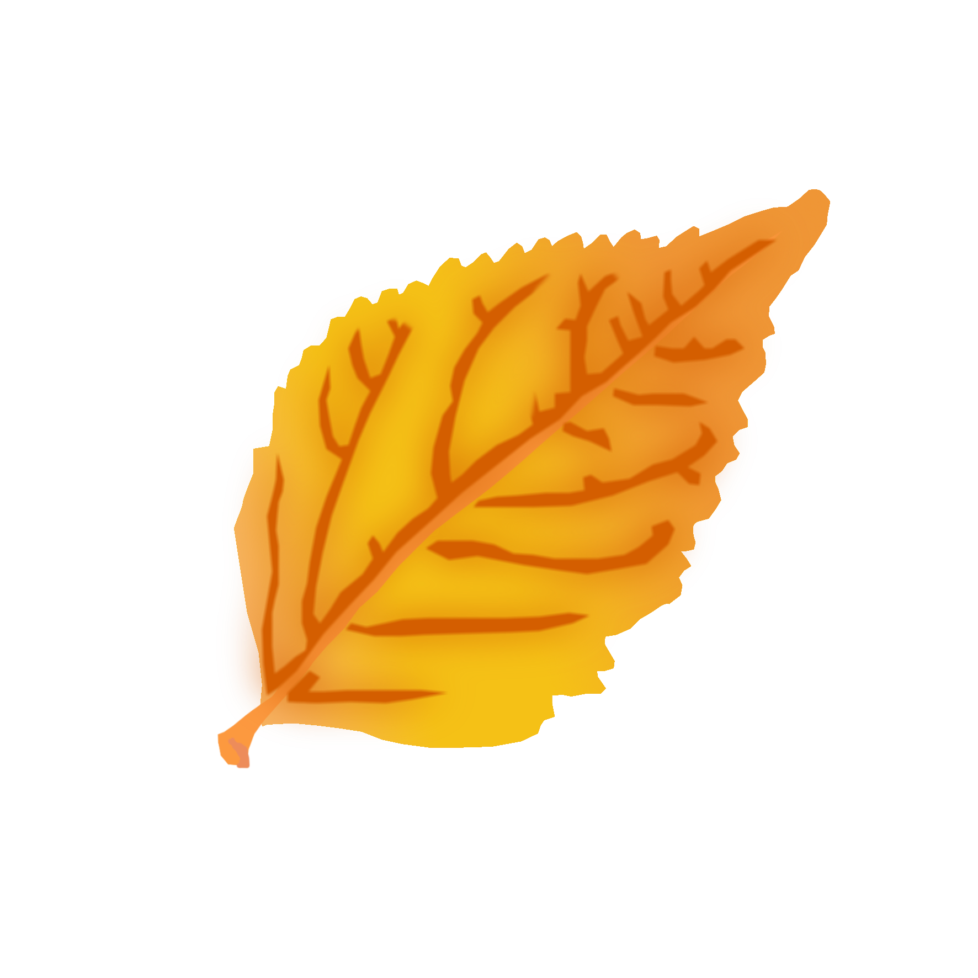
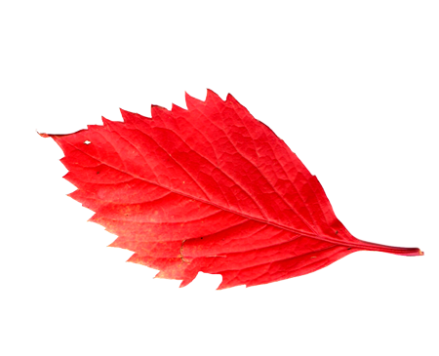
Критерии оценивания
Я справился с заданием без ошибок
У меня все получилось!
- Я справился с заданием, но у меня есть ошибки.
- Я очень старался, но мне было трудно(

Slide 3

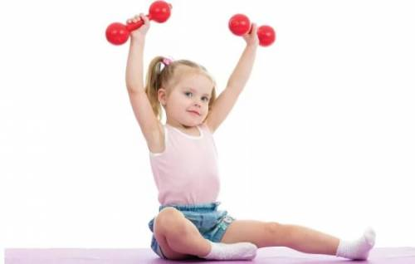
Тренировочные упражнения.

Slide 4
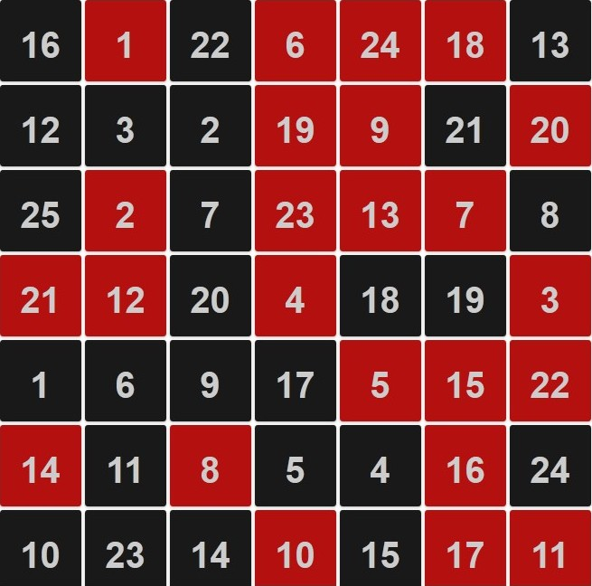
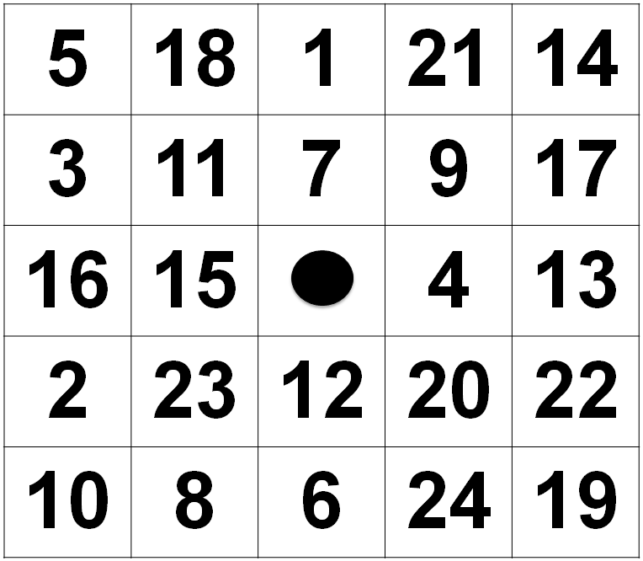
Квадрат Шульте

Slide 5
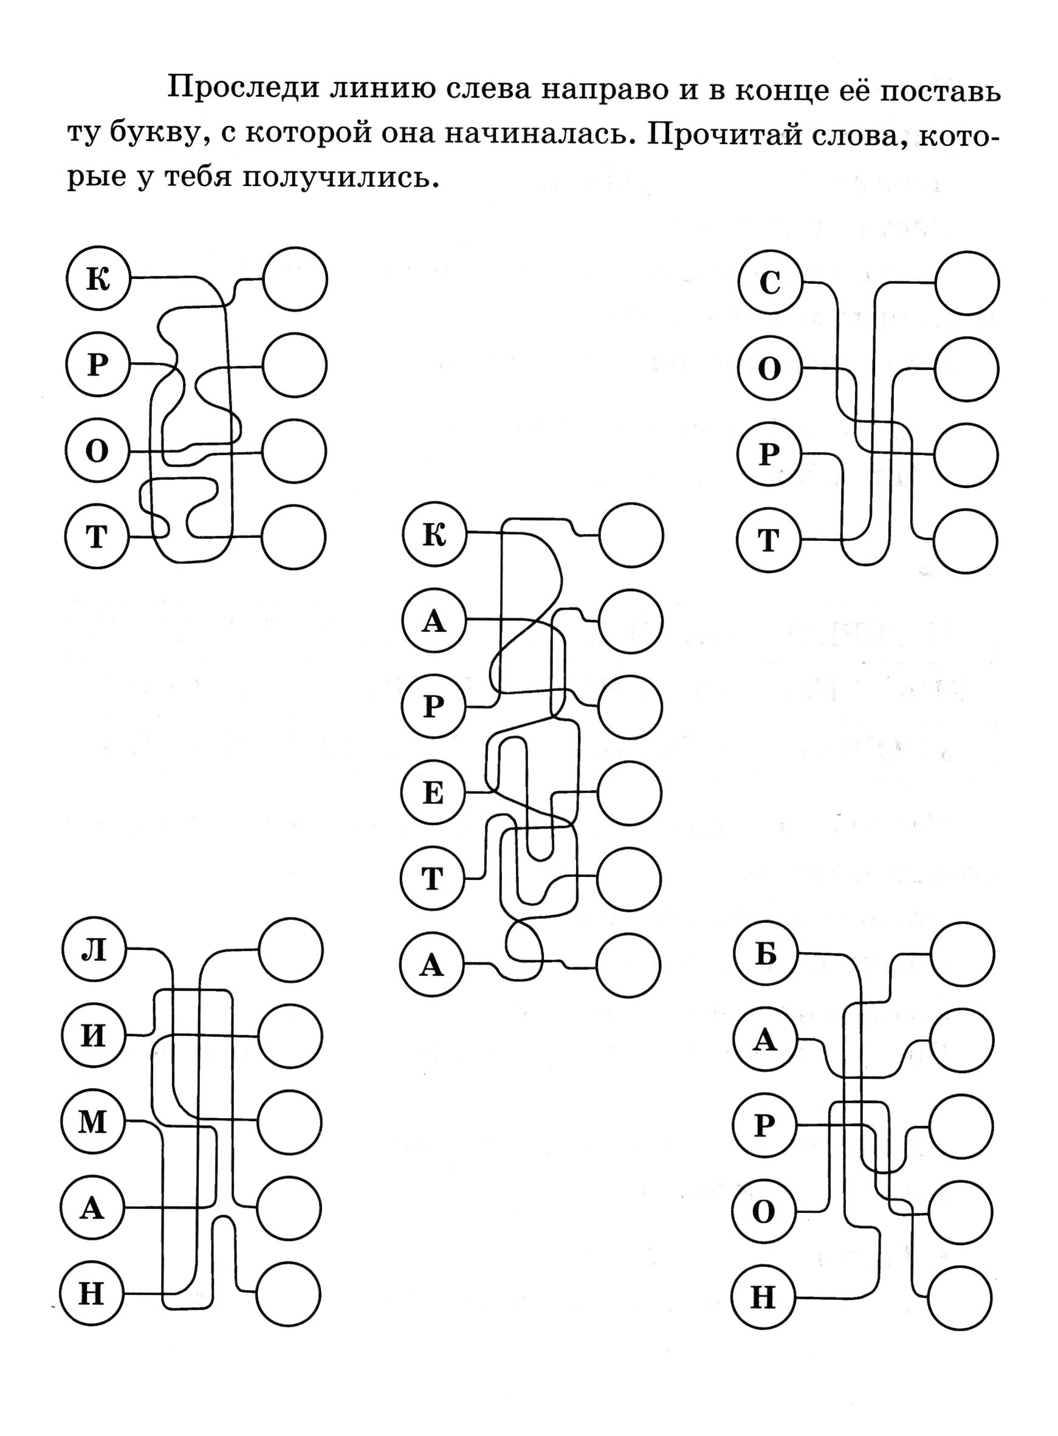
Ходьба по лабиринту

Slide 6
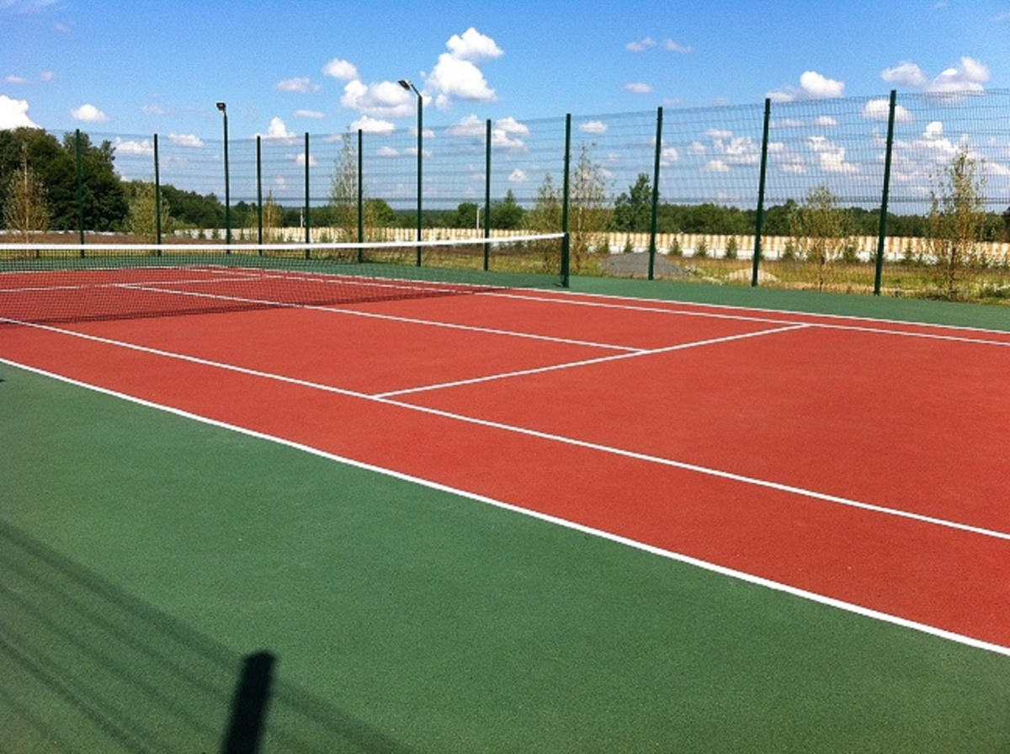
К
О
Р
Т

Slide 7
Корт (англ. court, от лат. cohors — огороженное место) — ровная, прямоугольная площадка для игры в теннис. Длина корта — 26 ярдов (23метра 78 см), ширина — 9 ярдов (8 метров 23 см) (для одиночной игры) или 12 ярдов (10 метров 97 см) для парной игры.
Теннисный корт — Википедия

Slide 8
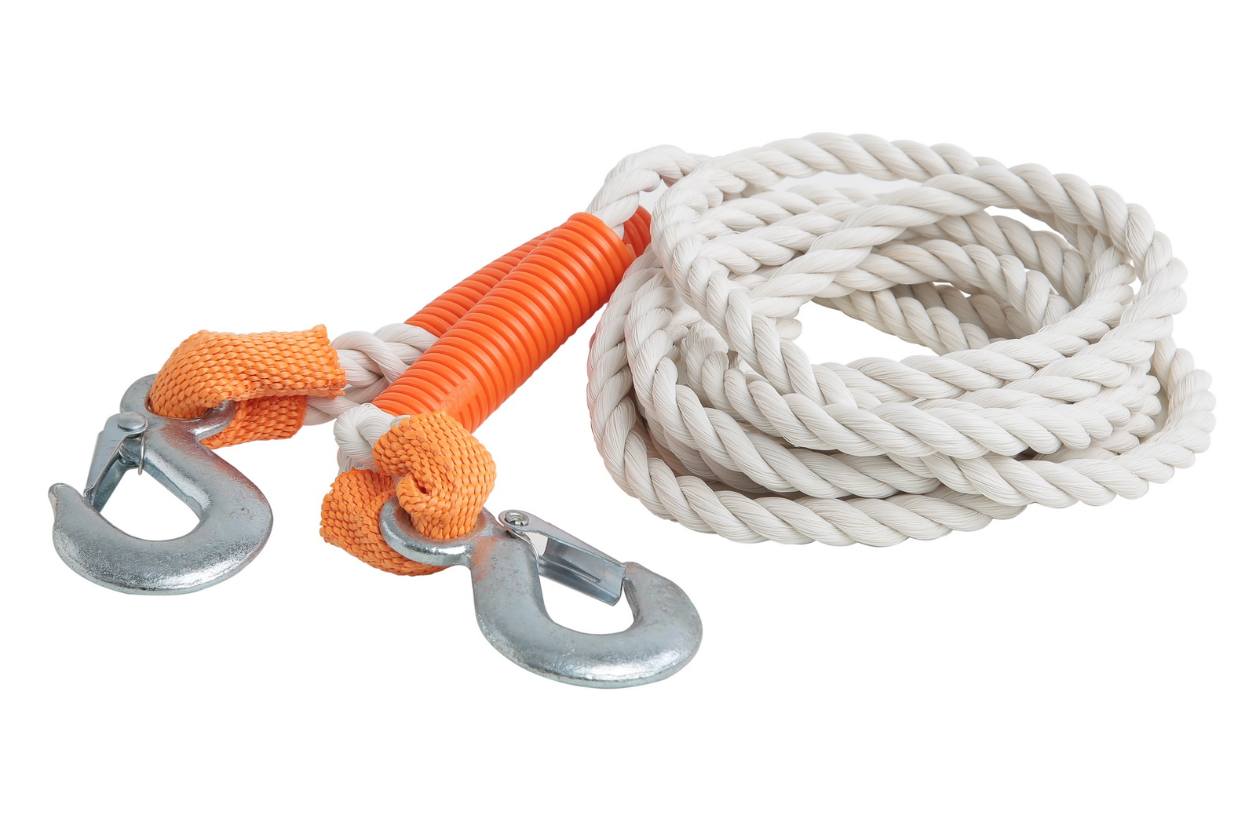
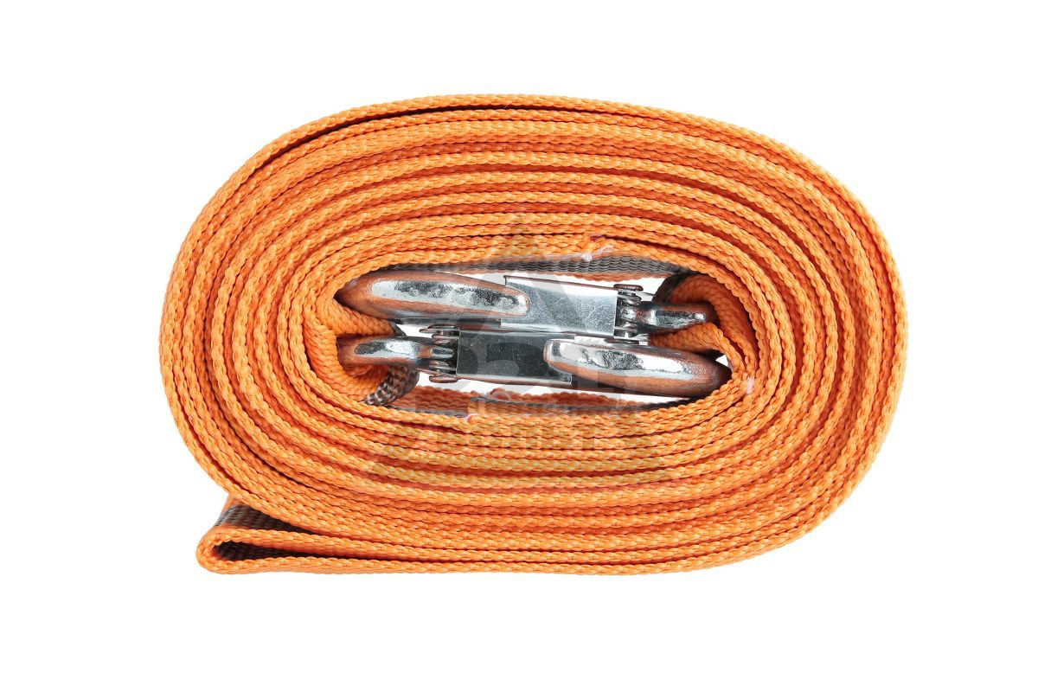
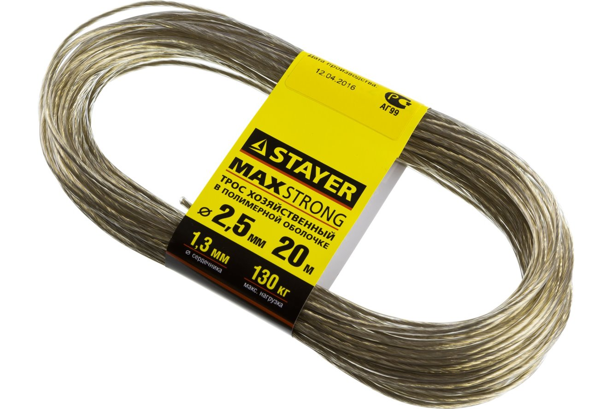
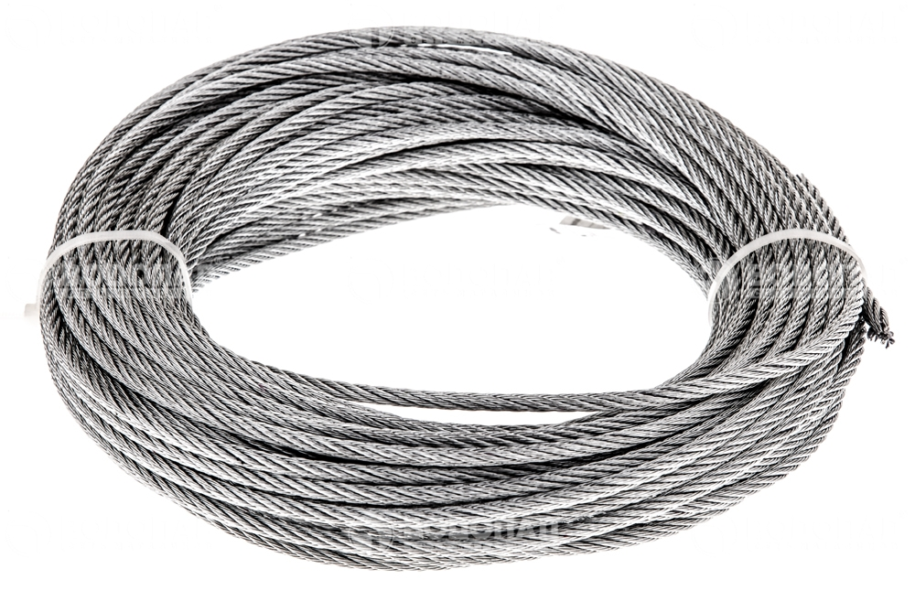

Slide 9
Трос (от нидерл. tros) — витое или кручёное из натуральных или синтетических, или стальных, или смешанных прядей (волокон) и не только, похожее на верёвку изделие. Трос — Википедия

Slide 10
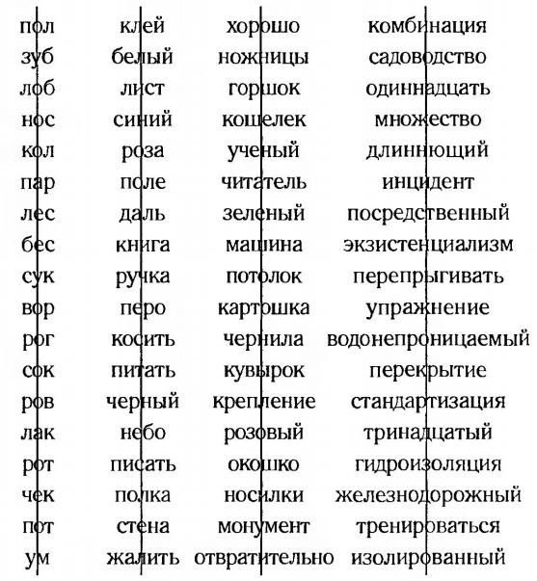
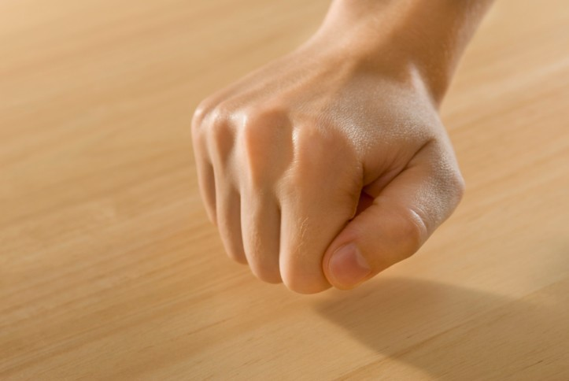
Вертикальное чтение.

Slide 11


Slide 12
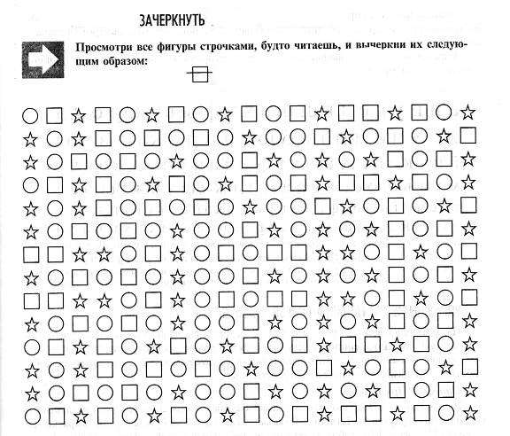

Зачеркни.

Slide 13
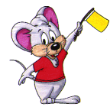

Slide 15



Slide 16
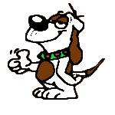

Ежедневно делайте зарядку для глаз от 2 до 5 минут!
Будьте здоровы!

Slide 17
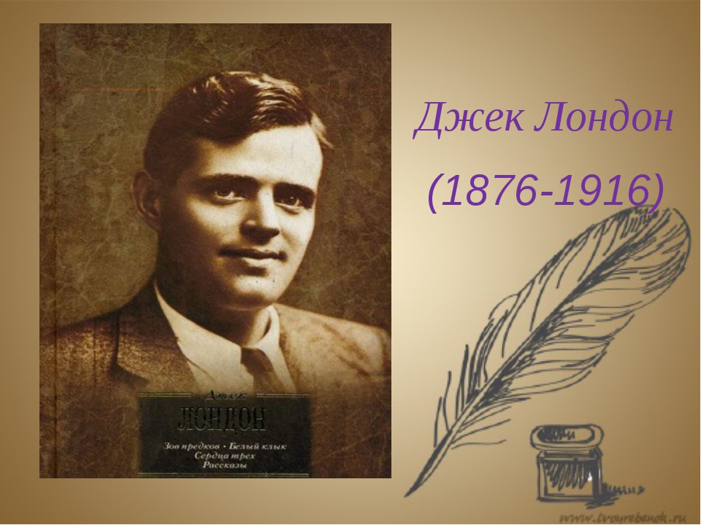

Slide 18
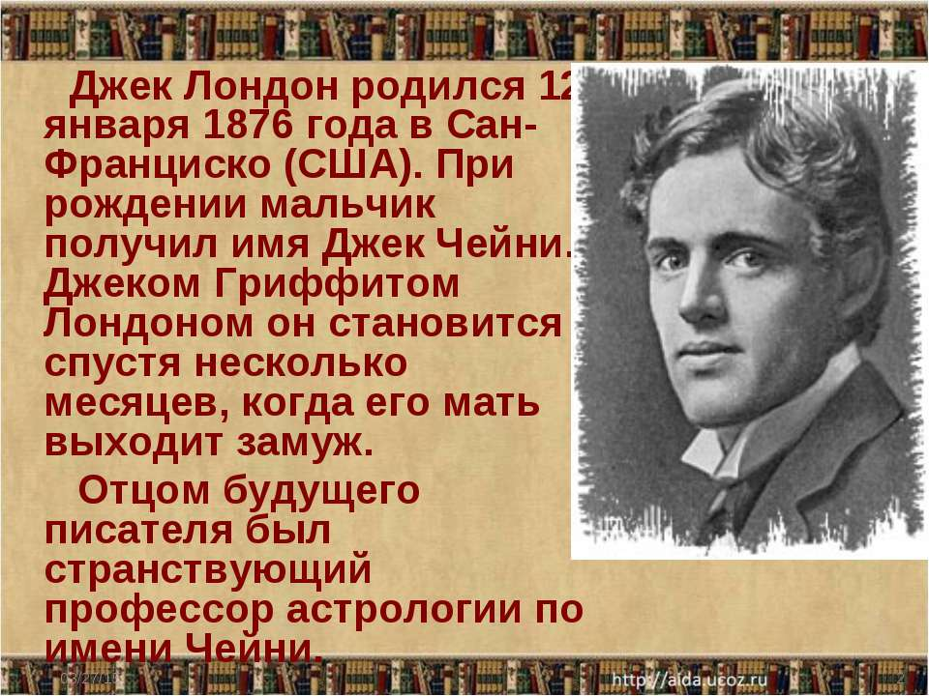

Slide 19
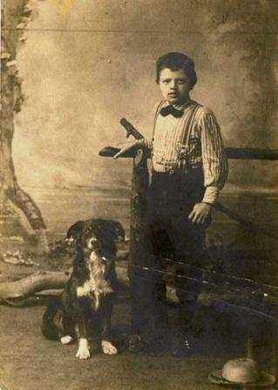
Детство писателя
От тяжелой домашней обстановки
Джек искал
спасение в книгах.

Slide 20
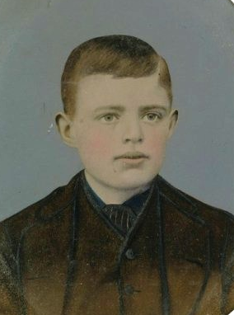
Трудовая жизнь
  продавец газет
  рабочий на консервной фабрике

Slide 21
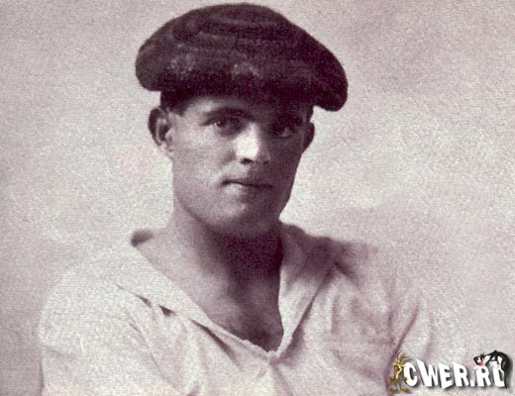
матрос на шхуне
гладильщик в прачечной
кочегар
патрульный в рыбачьем патруле
коридорный в тюрьме

Slide 22

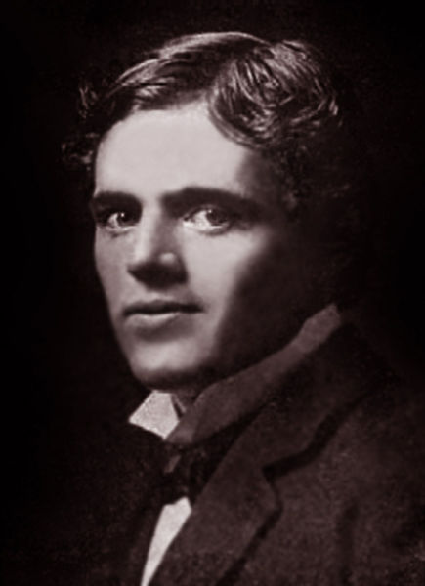
Первая литературная работа
Очерк "Тайфун у берегов Японии" получил первую премию и был опубликован 12 ноября 1893

Slide 23
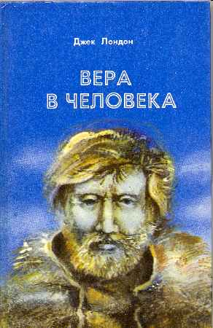

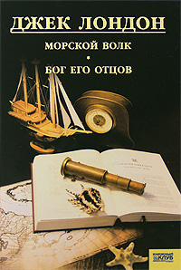
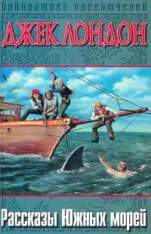
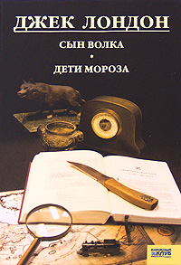
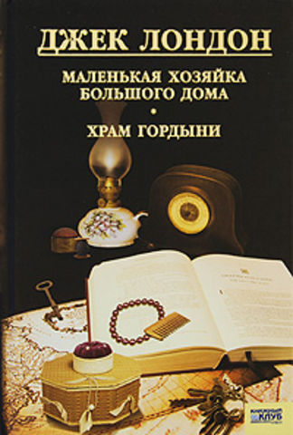
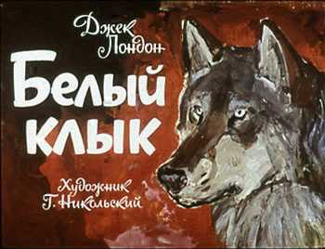
КНИГИ

Slide 24
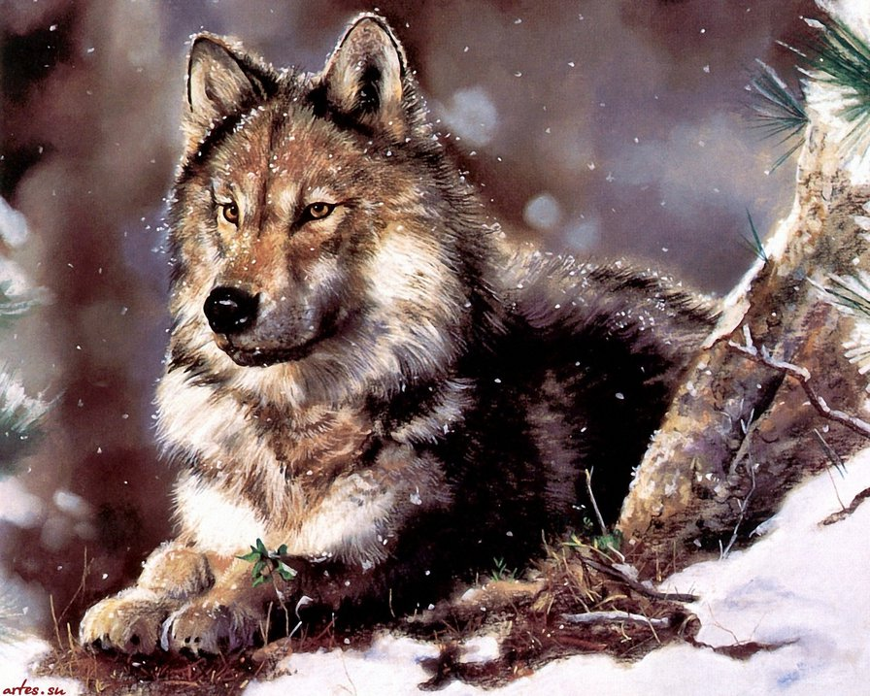
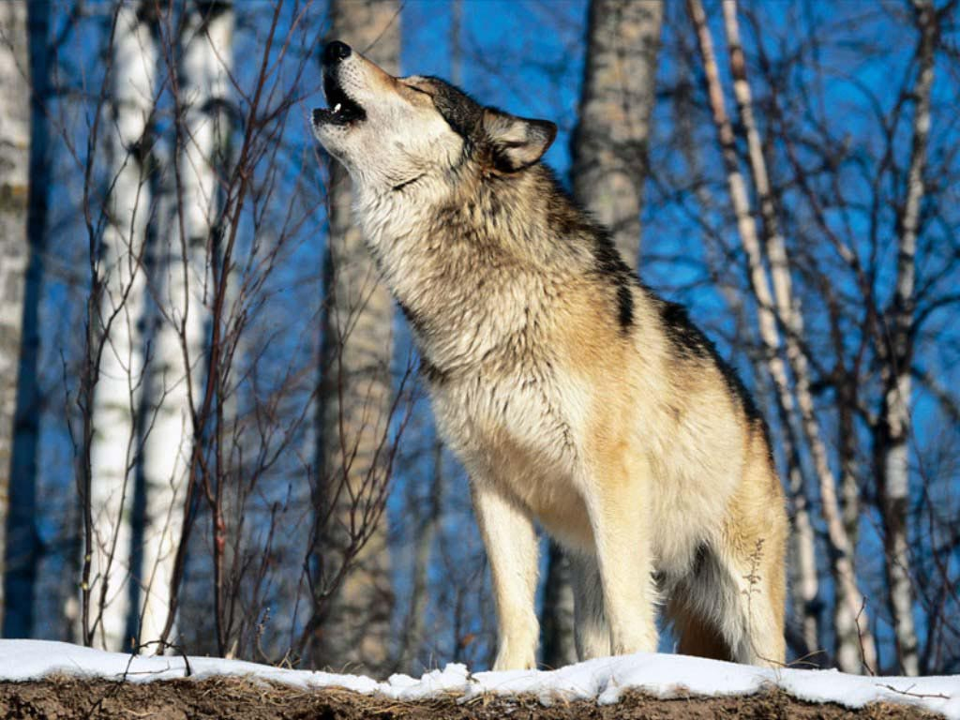
ДЖЕК ЛОНДОН
«Бурый Волк»

Slide 25
3 ряд - 1 часть - сжатый пересказ.
1 ряд – 2 часть - выборочный пересказ.
2 ряд –найти описание волка и подготовить выразительное чтение.
(используем памятки)

Slide 26
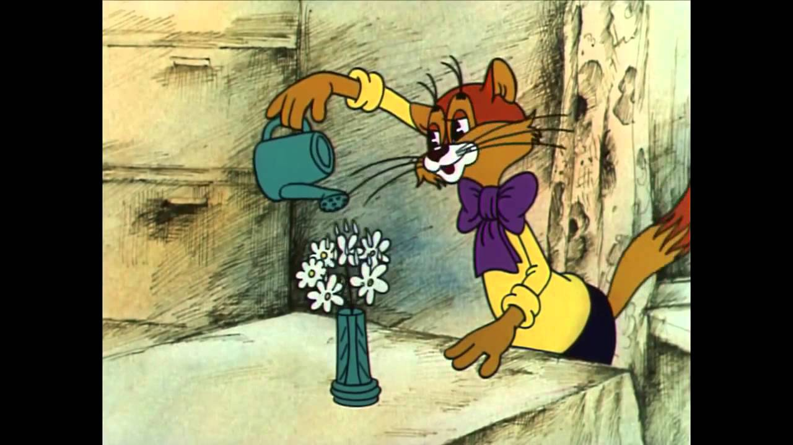
Спасибо за урок!

